Slide 1
Programación I
Introducción al lenguaje C#

Slide 2
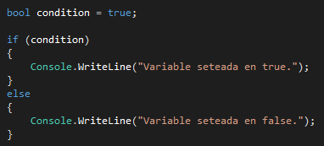
Sentencias condicionales
“Es una instrucción o grupo de instrucciones que se pueden ejecutar o no en función del valor de una condición”.
El tipo de sentencia más común es if-else la cuál puede utilizarse en C# de la siguiente forma:

Slide 3
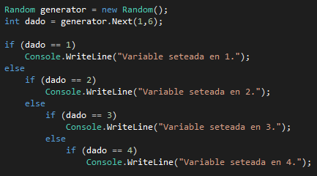
Sin embargo, la sentencia if puede no ser óptima en todos los casos.

Slide 4
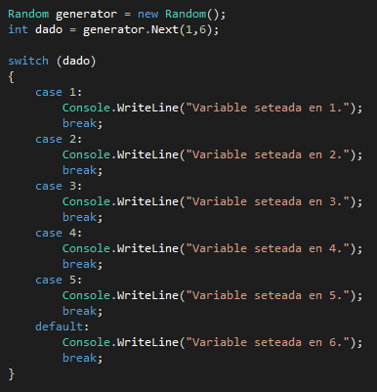
Para esos casos tenemos la sentencia switch.
La instrucción switch es una sentencia de control que selecciona una ”sección switch” para ejecutarla desde una lista de candidatos (case).
Una instrucción
switch incluye una
o más secciones.
Cada sección (case)
finaliza con la palabra
reservada break,
que corta la ejecución
del switch.
1
2
3
¿Cuál es el orden de
ejecución que se sigue?
4

Slide 5
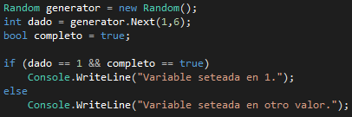
En la sentencia if es posible evaluar más de una expresión al mismo tiempo.
Esto permite ahorrarnos tener que utilizar un if por cada condición que queramos comprobar.

Slide 6
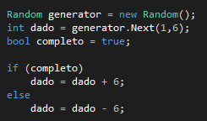

Operadores ternarios: Son una alternativa a las sentencias condicionales ya vistas (if y switch).
Estos operadores toman tres argumentos (una condición y dos expresiones) y dependiendo la condición evaluada retornan una expresión u otra.
Dicho de una forma más sencilla, son expresiones simplificadas de las sentencia if.

